Slide 1


自然共役事前分布
この講義で身に付く事
尤度関数ごとに相性の良い事前分布があることが分かる

Slide 2

まず初めに
この計算の結果は？
$$a^{3}×a^{2}= ?$$

Slide 3

まず初めに
この計算の結果は？
$$a^{3}×a^{2}=a^{5}$$

Slide 4
べき乗計算
この計算の結果は？
$$a^{3}×a^{2}=a^{5}$$
べき乗計算では積が指数の和になる

Slide 5

べき乗計算
もう１つやってみましょう
$$a^{3}{\left(a−1\right)}^{2}×a^{2}\left(a−1\right)=?$$

Slide 6

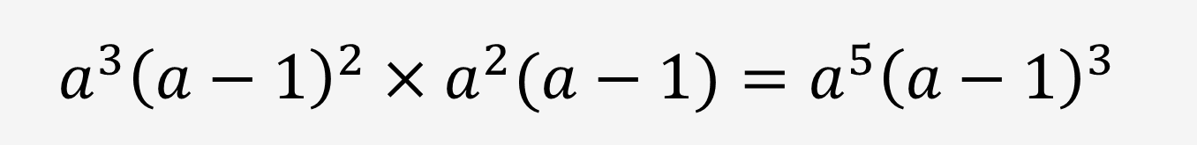
べき乗計算
もう１つやってみましょう
$$a^{3}{\left(a−1\right)}^{2}×a^{2}(a−1)=a^{5}{\left(a−1\right)}^{3}$$
関数の形が左辺と同じ
$$a^{x}{\left(a−1\right)}^{y}$$

Slide 7
自然共役事前分布
もう１つやってみましょう
$$a^{3}{\left(a−1\right)}^{2}×a^{2}(a−1)=a^{5}{\left(a−1\right)}^{3}$$
関数の形が左辺と同じ
べき乗同士の積では結果の関数の形が同じ
これが自然共役事前分布の発想

Slide 8
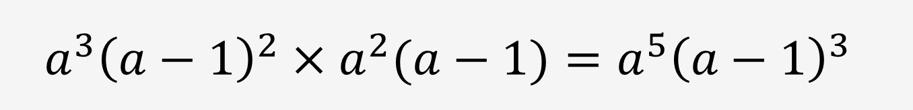
自然共役事前分布
$$a^{3}{\left(a−1\right)}^{2}×a^{2}(a−1)=a^{5}{\left(a−1\right)}^{3}$$
仮に
(事前分布)
(尤度)
(事後分布)
と仮定

Slide 9
自然共役事前分布
$$a^{3}{\left(a−1\right)}^{2}×a^{2}(a−1)=a^{5}{\left(a−1\right)}^{3}$$
仮に
(事前分布)
(尤度)
(事後分布)
と仮定
この時、
(事後分布の形)=(事前分布の形)
これが成り立つ事前分布：自然共役事前分布
*共役とは一緒によく出てくるペアの事
(ex. 複素共役)

Slide 10
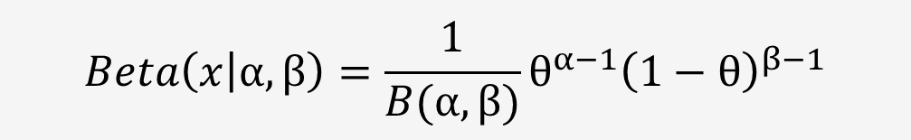
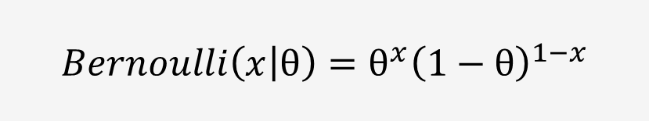
例：尤度関数がBernoulli分布
尤度関数
自然共役事前分布
$$Bernoulli\left(x | θ\right)=θ^{x}{\left(1−θ\right)}^{1−x}$$
$$Beta\left(x | α,β\right)=\frac{1}{B(α,β)}{θ^{α−1}\left(1−θ\right)}^{β−1}$$

Slide 11




例：尤度関数がBernoulli分布
尤度関数
自然共役事前分布
$$Bernoulli\left(x | θ\right)=θ^{x}{\left(1−θ\right)}^{1−x}$$
$$Beta\left(x | α,β\right)=\frac{1}{B(α,β)}{θ^{α−1}\left(1−θ\right)}^{β−1}$$
事後分布
$$α^{′}=α+x$$
$$β^{′}=β+x$$
と置けば

Slide 12
例：尤度関数がBernoulli分布
尤度関数
自然共役事前分布
$$Bernoulli\left(x | θ\right)=θ^{x}{\left(1−θ\right)}^{1−x}$$
$$Beta\left(x | α,β\right)=\frac{1}{B(α,β)}{θ^{α−1}\left(1−θ\right)}^{β−1}$$
事後分布
$$α^{′}=α+x$$
$$β^{′}=β+x$$
と置けば
事後分布もBeta分布

Slide 13
自然共役事前分布と尤度関数
自然共役事前分布 | 尤度 | 事後分布
Beta分布 | Bernoulli分布 | Beta分布
Beta分布 | 2項分布 | Beta分布
Gamma分布 | Poisson分布 | Gamma分布
正規分布 | 正規分布の平均 | 正規分布
逆Gamma分布 | 正規分布の分散 | 逆Gamma分布
統計モデルが決まる⇒尤度関数が決まる⇒自然共役事前分布も決まる

Slide 14
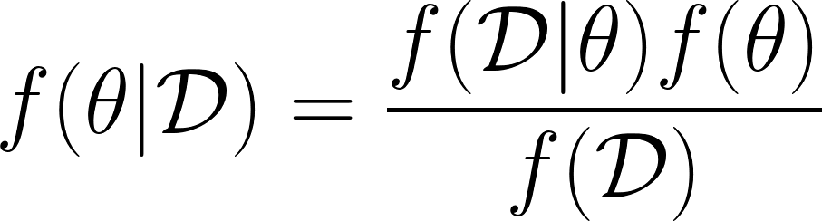
何が便利なのか？
尤度関数
事前分布
事後分布が事前分布と同じ形
事後分布
=事後分布が
解析的に求まる
エビデンス

Slide 15
何が便利なのか？
尤度関数
事前分布
事後分布が事前分布と同じ形
事後分布
=事後分布が
解析的に求まる
エビデンス
ベイズ更新している間に
事後分布の形がどんどん複雑に…
などの心配がない

Slide 16
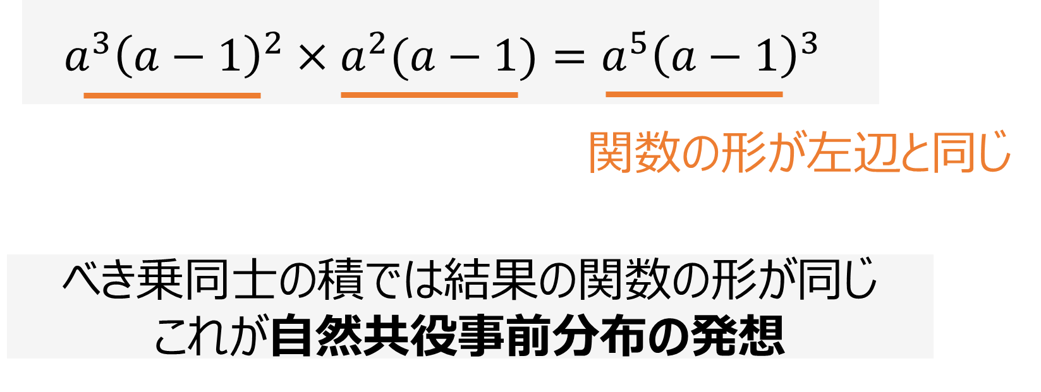
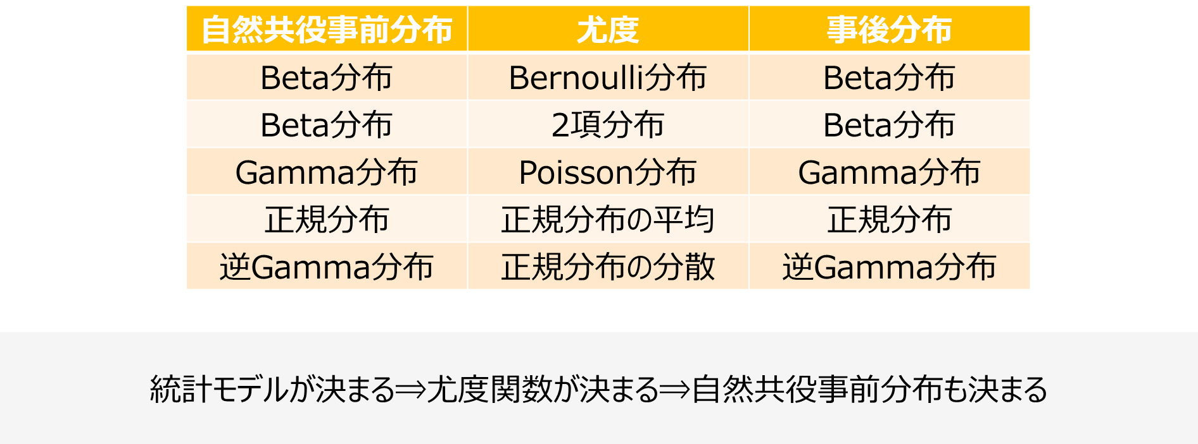
まとめ
べき乗の積の計算を通して、自然共役事前分布のコンセプトと定義について学んだ。
それぞれの尤度関数に対する自然共役事前分布の組み合わせがあることを学び、使うと何が便利なのかについて学習した。

